Slide 1


简单
VISION PLAN
专注
一维码读取方案
共创
共赢

Slide 2

01
项目描述
02
项目验证
目录
03
配置清单
04
逻辑流程
CONTENTS
05
评估结果&注意事项
06
售后服务

Slide 3
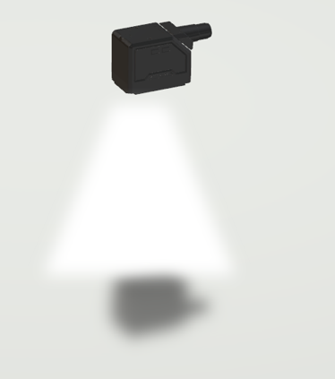
01
项目描述
●码材质：金属
●码类型：一维码
●识别范围(mm * mm)：100*10
●码尺寸(mm * mm)：30*1
●最小单元格尺寸(mil)：8
●最大工作距离(mm)：不限制
●最小工作距离(mm)：不限制
●每秒拍照次数(pcs/s)：2
●单次拍照识别码数量(pcs)：10
●读码时产品运动速度(m/s)：0
●工作距离(mm)：80-200
方案布局图

Slide 4
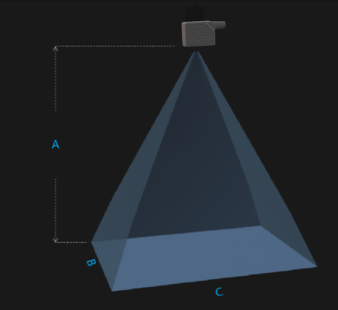
02
项目验证
参数名称 | 参数值
读码器型号 | R3016PMG-16H-WGF01
读码器类型 | 读码器
读码器分辨率 | 1440 * 1080
支持码类型: 一维码 | Code39，Code93，Code128，CodaBar，EAN8，EAN13，UPCA，UPCE，ITF25，2of（Industrial2of5），standard25，GS1-128等；二维码：QR/DataMatrix（MicroQR/GSIDM/GSIQR等）；码质量评价：（ISO/IEC29158/AIM-OPM），ISO/IEC15415，ISO/IEC15416）
通信接口 | SDK, TCP Client, TCP Server, FTP, RS232, Modnet, Modbus, EtherNet/IP, MC(SLMP), FINS/UDP, FINS/TCP), MELSEC
A(工作距离) = 80-200mm, B(识别范围宽度) = 16-44mm, C(识别范围长度) = 21-59mm
视野图

Slide 5
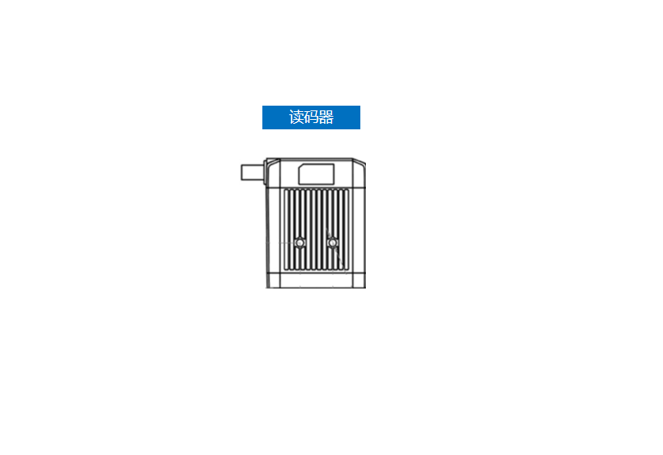
03
配置清单
系
统
构
成

Slide 6
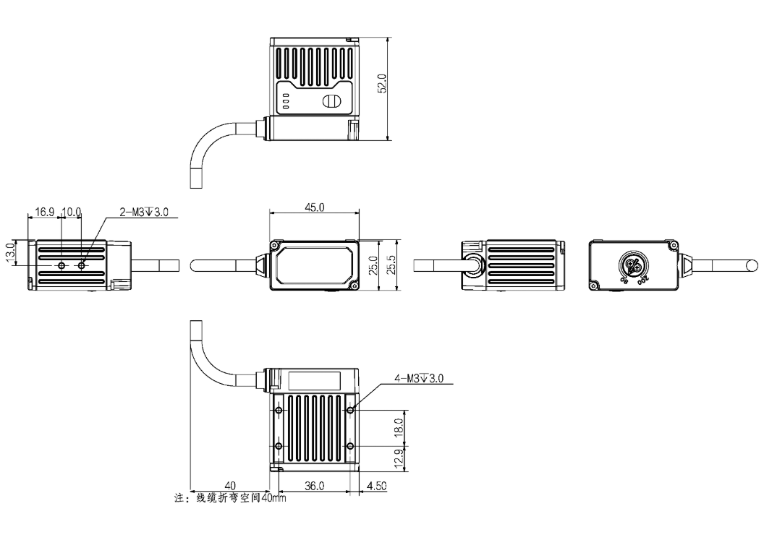
03
配置清单
相机尺寸图

Slide 7
03
配置清单
序号 | 名称 | 型号 | 单位 | 数量 | 厂家
1 | 读码器 | R3016PMG-16H-WGF01 | 台 | 1 | 大华/dahua
2 | 软件 | 大华EasyID | 套 | 1 | 大华/dahua

Slide 8
04
逻辑流程
逻辑流程
├── 图像采集
│ ├── 相机参数设置
│ │ └── 设置帧率为2fps，曝光时间根据金属反光特性调整（建议1000-3000us），增益控制在1-5以减少噪点
│ │ └── 启用自动调焦功能，设置焦距范围0-1600，调焦区域选择感兴趣区域（ROI）
│ │ └── 配置ISP参数：伽马值设为2.0增强对比度，启用锐化和降噪功能
│ └── 光源控制
│ └── 使用高频补光灯（频闪模式）避免金属反光干扰
│ └── 设置补光灯亮度为70%初始值，配合自动亮度训练优化
├── 预处理
│ ├── 图像裁剪
│ │ └── 根据100*10mm识别范围设置显示宽度1440px/高度1080px（按相机分辨率比例）
│ │ └── X轴偏移量设置为200px，Y轴偏移量设置为500px（根据机械手定位精度调整）
│ └── 图像增强
│ └── 第一次预处理：中值滤波（3x3）消除金属表面噪点
│ └── 第二次预处理：开运算（3x1）消除条码模块内白色干扰
│ └── 第三次预处理：锐化处理增强条码边缘对比度
├── 一维码检测
│ ├── 算法配置
│ │ └── 启用Code128/EAN13/ITF25等金属常见码制
│ │ └── 设置最大读码数量为10，读码超时时间500us
│ │ └── 读码模式选择增强模式（兼顾小尺寸码识别）
│ └── 多区域配置
│ └── 创建10个ROI区域（30*1mm对应约450px*30px）
│ └── 每个区域设置读码期望个数1，匹配点数要求3/4角点在区域内
│ └── 区域名称输出使能，标记未读/少读/多读状态

Slide 9
04
逻辑流程
├── 结果处理
│ ├── 数据过滤
│ │ └── 启用正则表达式过滤（根据实际码格式定义规则）
│ │ └── 设置码值长度范围8-14字符（典型金属条码长度）
│ └── 输出配置
│ └── 传输方式选择TCP协议，端口号502
│ └── 结果输出格式自定义：[码值][质量等级][区域ID]
│ └── 读码成功时输出高电平脉冲（宽度500ms）触发机械手分拣
├── 通信处理
│ ├── 网络配置
│ │ └── 设置TCP服务器模式，IP地址192.168.1.100
│ │ └── 启用网络数据头部填充（Userid）和尾部回车换行符
│ └── IO控制
│ └── 配置输入信号消抖时间200ms防止误触发
│ └── 设置输出脉冲间隔300ms匹配机械手节拍
└── 统计处理
├── 质量监控
│ └── 启用ISO15415质量评价，设定符号对比度≥3.0
│ └── 记录单次识别耗时（最大阈值400ms）
└── 数据记录
└── 开启图片保存功能，解码失败时存储JPEG格式图像
└── 设置统计周期为60秒，记录识别成功率/平均帧率

Slide 10
05
评估结果&注意事项
05 评估结果 & 注意事项
现场环境
相机安装
物料一致性
风险点：金属材质反光可能导致图像采集干扰
解决方案：采用高频补光灯配合1000-3000us曝光时间控制反光
风险点：工作距离80-200mm范围内需避免机械振动导致焦距偏移
解决方案：使用防震支架固定设备并启用自动调焦功能（焦距范围0-1600）
风险点：金属氧化或表面划痕可能影响条码质量
解决方案：设置ISO15415质量阈值≥3.0并启用自动亮度训练优化

Slide 11

06
售后服务
该设备上线后使用初期，我们会派专人进行全程跟踪；
处理解决可能发生的设备异常；
对现场人员进行培训指导；
设备调试完成后：售后服务一年；
若客户提出设备升级需求，我们会及时为您提供升级新方案。

Slide 12





机器视觉方案提供商
0535-2162897
www.ytzrtx.com
image@ytzrtx.com
山东省烟台市经济技术开发区泰山路86号内1号

